Slide 1
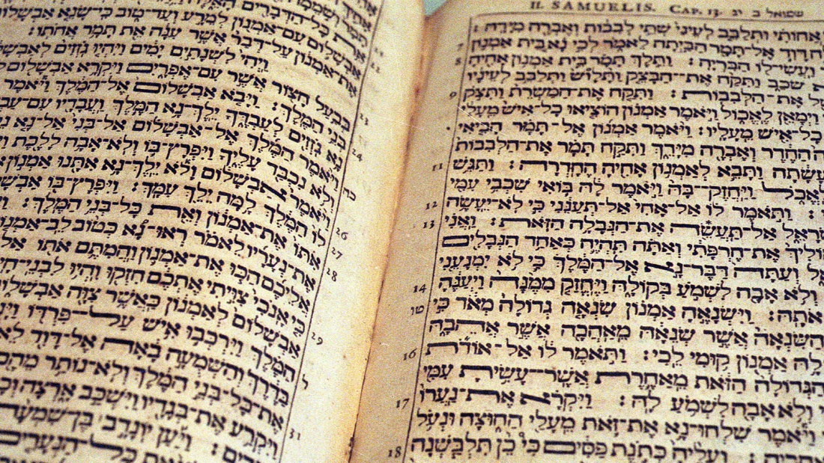
Diecézna škola viery IV.
Sväté písmo
4. Žalmy, modlitebná kniha človeka
IX/2021 – V/2022

Slide 2
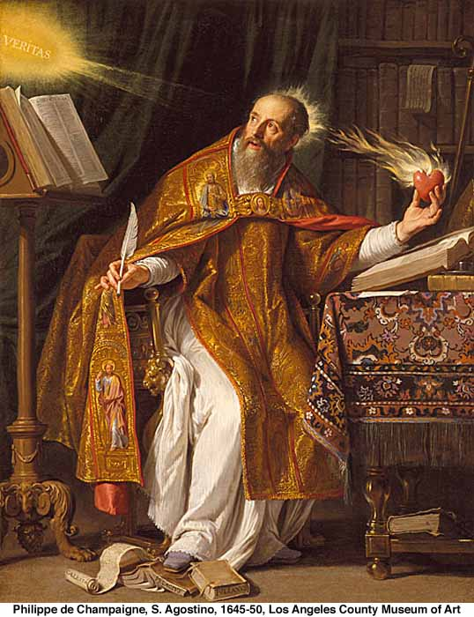
Úvodné poznámky
Kniha žalmov = Žaltár; jedinečná kniha SZ
Slovo Boha k ľuďom * slovo ľudí k Bohu
sv. Augustín: Psalterium meum,
gaudium meum!
56% všetkých citácií SZ
u Augustína je zo žalmov
celá ľudská existencia je v žalmoch
„malá Biblia“; „zrkadlo duše“

Slide 3
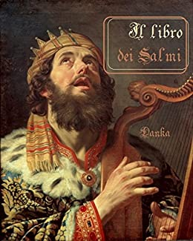
Pôvod žalmov
ukážka modlitebnej horlivosti sz-človeka
psalm – psallein – hrať na hudobnom nástroji
mizmor, šír, maskíl, tefillah...
spontánne modlitby,
neskôr spoločné v chráme
Pán Ježiš sa rád modlil žalmy,
poznal ich naspamäť
úvodné poznámky nie inšpirované
autori alebo adresáti

Slide 4
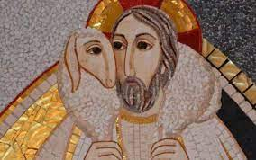
Štruktúra Žaltára, literárne žánre žalmov
5 kníh: Ž 1 – 41; 42 – 72; 73 – 89; 89 – 106; 107 – 150
individuálne a verejné lamentácie, žalmy dôvery, spevy vďaky, hymny, kráľovské žalmy, sionské žalmy, žalmy o kráľovi-PÁNOVI, liturgia jahvistickej vernosti, sapienciálne (múdroslovné) žalmy, rozličné modlitby...
kajúcne, pútnické, alelujové, retribučné, imprekatórne...
modlitebná kniha
malá Biblia
zrkadlo duše človeka

Slide 5
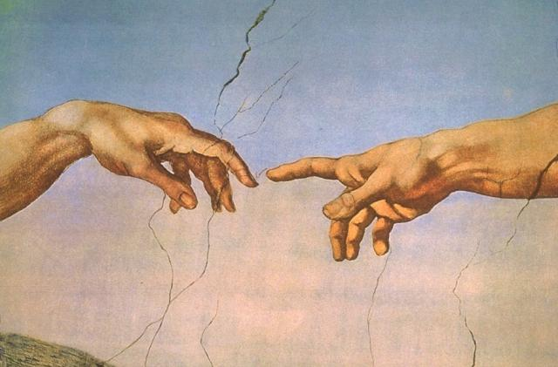
Hlavné teologické témy Žaltára
pojem Boha a náuka o Bohu
Boh Stvoriteľ a Spasiteľ
Boží zákon
mesianizmus v žalmoch
trpiaci človek a pojem Boha
chudobný a spravodlivý človek vo vzťahu k Bohu
nábožný a svätý človek pred Bohom
kajúci človek a Boh...

Slide 6
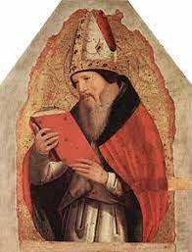
Kresťanská lektúra žalmov
Ježiš citoval žalmy, modlil sa ich, poznal ich, používal ich v polemikách, dokazoval z nich pravdy viery...
cirkevní otcovia s nadšením komentovali
žalmy v kresťanskom duchu
jeden z hlavných prameňov duchovného
života zasvätených osôb
pomôcky: citáty z NZ a
od cirkevných otcov

Slide 7
Praktická ukážka analýzy Ž 1
¹ Blažený človek, čo nekráča podľa rady bezbožných
a nechodí cestou hriešnikov, ani nevysedáva v kruhu rúhačov,
² ale v zákone Pánovom má záľubu a o jeho zákone rozjíma dňom i nocou.
³ Je ako strom zasadený pri vode, čo prináša ovocie v pravý čas,
a jeho lístie nikdy nevädne; darí sa mu všetko, čo podniká.
⁴ No nie tak bezbožní, veru nie; tí sú ako plevy, čo vietor ženie pred sebou.
⁵ Preto bezbožní neobstoja na súde, ani hriešnici v zhromaždení spravodlivých.
⁶ Nad cestou spravodlivých bedlí Pán, ale cesta bezbožných vedie do záhuby.

Slide 8
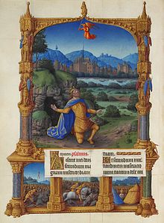
Praktický postup
výber žalmu a jeho familiárne poznanie
obsahové členenie
praktický komentár
náuka a duchovné posolstvo
Záver: Žalmy sú hlavným nástrojom formácie.
Budúce stretnutie: 17. februára 2022

